Slide 1
第三部分
第7章 内存管理
第8章 虚拟内存

Slide 2
第7章 内存管理

Slide 3
第7章 内存管理
本章学习目标
● 讨论内存管理的主要需求
● 理解内存分区的原因并解释所使用的各种技术
● 理解并解释分页的概念
● 理解并解释分段的概念
● 评估分区和分段的有关优点

Slide 4
7.1 内存管理的需求
程序必须调入内存才可运行
完全调入，部分调入
内存中有2个区域
操作系统区域（常驻内存）
一般在内存低地址端，因为中断向量在低地址
用户进程区域
每个进程都有自己独立的内存空间
通过基地址寄存器和界限寄存器来确定合法的内存地址（内存保护）
P204

Slide 5
内存管理需要满足的需求
重定位 （见图P205)
把进程换出后再换入，放入内存的其他区域
保护
（运行时）保护进程的程序和数据不被未授权的访问和修改 （用硬件实现保护）
共享
多个进程访问共享内存区域（共享也需要保护）
P204

Slide 6
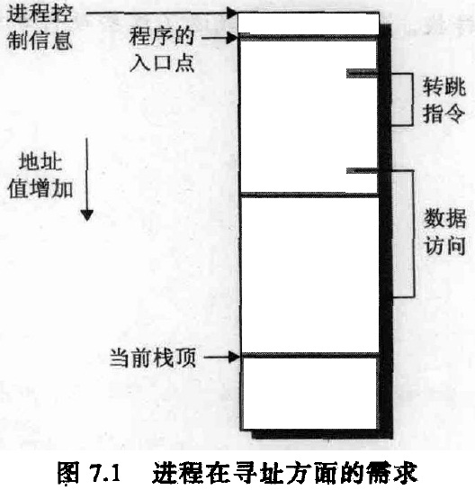
PCB
需要进行
地址转换
程序
数据
栈
P205

Slide 7
内存管理需要满足的需求
逻辑组织
模块化编程 →段式内存管理
（独立编译、模块级保护和共享）
物理组织
两级存储（内存、外存）、交换
内存：小，快，贵，易失，长期存放程序和数据
外存：大，慢，便宜，非易失，保存当前使用的程序和数据
P205

Slide 8
增加： 存储管理方式
目的：1. 提高存储器的利用率 2. 提高系统吞吐量
分配方式分类（3大类）：
1. 连续分配方式 (分配连续内存空间)
(1) 单一连续分配方式
(2) 分区式分配方式
a. 固定分区分配方式
b. 动态分区分配方式
c. 可重定位分区分配方式
3. 虚拟存储系统
(逻辑上扩充内存容量)
(1) 请求分页系统
(2) 请求分段系统
(3) 请求段页式系统
2. 离散分配方式 (不要求连续内存空间)
(1) 分页存储管理
(2) 分段存储管理方式
(3) 段页式存储管理
综合

Slide 9
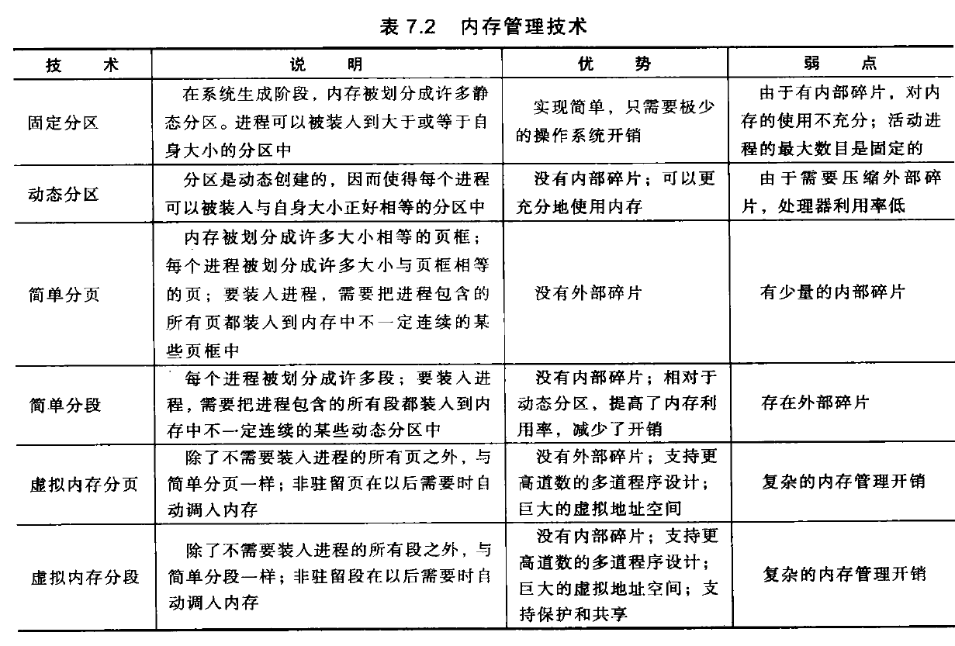
P206

Slide 10
7.2 内存分区
连续分配方式 (分配连续内存空间)
(1) 单一连续分配方式（单分区分配）
(2) 分区式分配方式
a. 固定分区分配方式
b. 动态分区分配方式（可变分区）
c. 可重定位分区分配方式（紧缩技术解决外碎片）
综合

Slide 11
7.2.1 固定分区分配
۝ 把内存分为一些大小相等或不等的多个区域，一旦划分结束，则保持不变
۝ 划分分区的方法
(1) 分区大小相等
(2) 分区大小不等
۝ 内存分配与回收
(1)数据结构：分区说明表(按分区大小排队)
(2)内存分配和回收算法
P207

Slide 12
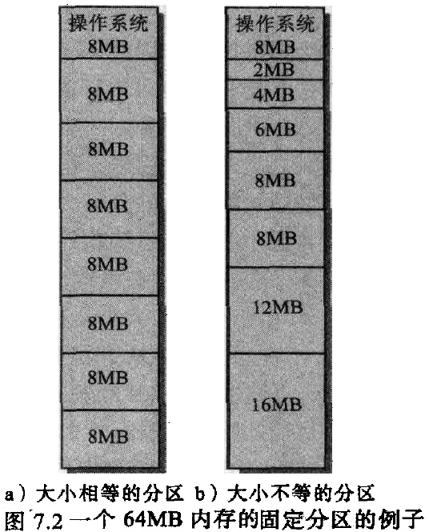
(1) 分区大小相等
无法装入大进程
小进程有内碎片
浪费空间
(2) 分区大小不等
多个小分区
适量中等分区
少量大分区
P207

Slide 13
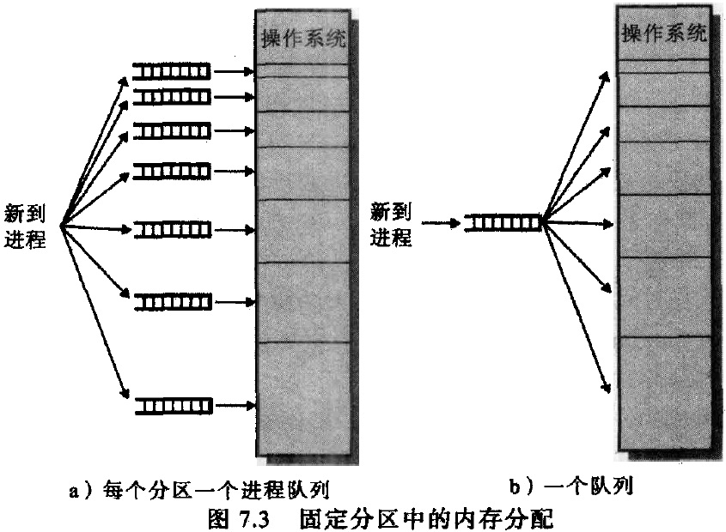
优点：每个分区内碎片最少
缺点：整个系统非优
换出：
能放下的最小的分区
优先级低的换出
阻塞态比就绪态先换出
P208

Slide 14
固定分区的缺点
分区数目固定，限制内存中的进程数目
小进程可能会有大内碎片，内存利用率低
P208

Slide 15
7.2.2 动态分区分配（可变分区分配）
۝ 动态分区分配(可变分区分配)：根据作业运行的实际需要，动态地为之分配内存空间
۝ 不预先设置分区的数目和大小，在作业装入内存时，根据实际情况确定分区数目和大小
۝ 不存在内碎片，可能有外碎片
۝ 动态分区分配中的数据结构 ：
(1) 空闲分区表
(2) 空闲分区链
P208

Slide 16
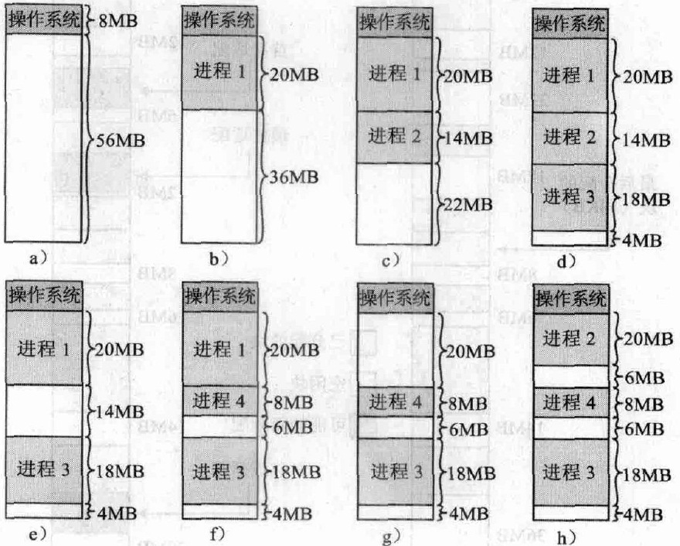
d时刻，所有进程阻塞，则需换入进程4 (8M)
选择换出进程2 (14M)
f时刻，所有进程阻塞，则需换入进程2 (14M)
选择换出进程1 (20M)
P209

Slide 17
动态分区分配算法（放置算法）
■为把一个新作业装入内存，须按照一定的分配算法，从空闲分区表或空闲分区链中选出一个分区分配给该作业。
■目前常用的有4种分配算法
①首次适应算法 (first fit)
②下次适应算法 (next fit)
③最佳适应算法 (best fit)
顺序搜索法
P209

Slide 18
1. 首次适应算法
■要求：空闲分区表或链按起始地址递增的次序排列
■分配过程：
1. 从空闲分区表(链)首开始顺序查找，找到第一个大于或等于所要求内存长度的分区，则结束查找
2. 然后从该分区中划出所要求的内存长度分配给请求者，余下的空闲分区仍留在空闲分区表(链)中，并修改表(链)项
■特点：
1. 优先利用内存低地址部分的空闲分区，从而保留高地址部分的大空闲区
2. 由于低地址部分不断被划分，致使低地址端留下许多难以利用的小空闲分区(外碎片)
3. 每次查找都是从低地址部分开始，增加了查找可用空闲分区的开销
P209

Slide 19
2. 下次适应算法
■类似首次适应算法
■不同之处：不再每次从空闲分区表(链)首开始查找，而是从上次找到的空闲分区的下一个空闲分区开始查找
■特点：
1. 使存储空间的利用更加均衡
2. 减少了查找空闲分区的开销
3. 但会导致缺乏大的空闲分区
P209

Slide 20
3. 最佳适应算法
■要求：空闲分区按容量大小递增的次序排列
■查找：从空闲分区表(链)首开始顺序查找，找到第一个大于或等于所要求内存长度的分区，则结束查找
（找到满足作业要求又与作业大小最接近的空闲分区）
■特点：
1. 尽可能为作业选择大小一致的空闲分区，从而保留大的空闲分区
2. 但空闲分区一般不可能正好和作业申请的内存空间大小相等，因而将其分割成两部分时致使留下许多难以利用的小空闲分区(外碎片) （宏观上不一定最佳）
P209

Slide 21
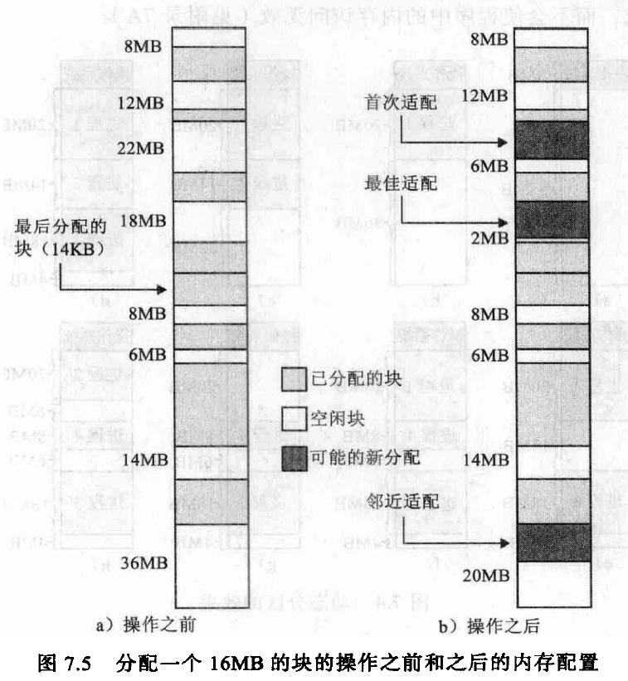
P210

Slide 22
动态分区回收
■当进程运行结束释放内存时，系统要回收已经使用完毕的空闲区，并将其插入空闲分区表(链)。在将回收的空闲区插入空闲分区表(链)时，要考虑剩余空闲区的合并问题
■有4种情况 (问题：空闲区数目、首地址、大小如何改变)
增加

Slide 23
动态分区分配习题
习题1：某操作系统采用可变分区存储管理，用户区主存512KB，自由区有可用分区表管理，若分配时采用分配自由区的低地址部分，假设初始时全为空，对于下述申请次序：
req(300KB),req(100KB),release(300KB),req(150KB),req(30KB),req(40KB),req(60KB)，回答下列问题
(1)采用首次适应算法FF，自由空区中有哪些空块（给出地址，大小）
(2)若采用下次适应算法BF，回答(1)中问题
(3)若采用最佳适应算法BF，回答(1)中问题
(4)如果再申请90KB，针对(1)(2)(3)各有什么结果
增加

Slide 24
7.2.3 伙伴系统
■固定分区方式限制了活动进程的数目，当进程大小与空闲分区大小不匹配时，内存利用率很低
■动态分区方式算法复杂，回收空闲分区时需要进行分区合并等，系统开销较大
■伙伴系统是对以上2种内存分区方式的折中方案
■伙伴系统规定：无论是已分配分区或空闲分区，其大小均为2的k次幂(k为某个正整数)。
■例如：当用户申请长度为n的内存时，分配的空闲分区大小为 2^{i} ，通过(2^{i-1}＜n≤ 2^{i})可计算出i。
■对每一类具有相同大小的所有空闲分区，都设置一个空闲分区双向链表（多个空闲分区链表）
P210

Slide 25
伙伴系统
1）空闲分区链表结构 ★系统内存容量为2^{m}个字
★开始运行时，一个2^{m}的空闲分区
★将所有大小相同的空闲分区构成一个双向链表
2）伙伴系统的分配和回收空间：
分配空间时可能需要多次分割
回收空间时可能需要多次合并
P210

Slide 26
伙伴系统的分配
请求一个大小为k的块，k满足2^{i-1}<k<=2^{i}时，可用递归算法找到一个大小为2i的洞
void get_hole(int i)
{ if(i==(U+1))<failure>; 超过最大容量
if(<i_list empty>) 无2^{i}空闲块
{ get_hole(i+1); 取2^{i+1}的块
<split hole into buddies>; 分成2个伙伴
<put buddies on i_list>; 2^{i}块挂空闲队列 }
<take first hole on i_list> 有则直接取第一个}
P210

Slide 27
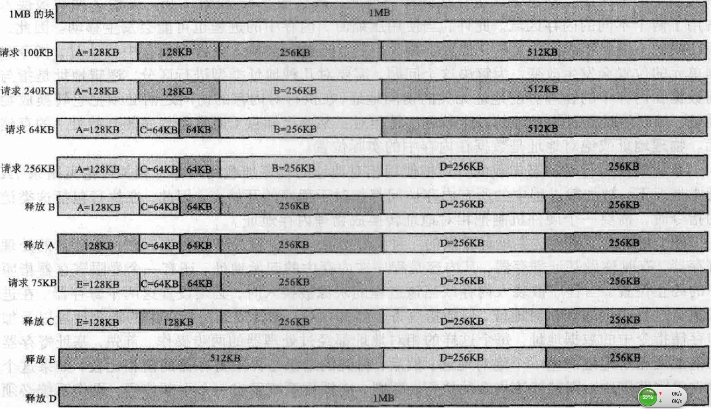
P226

Slide 28
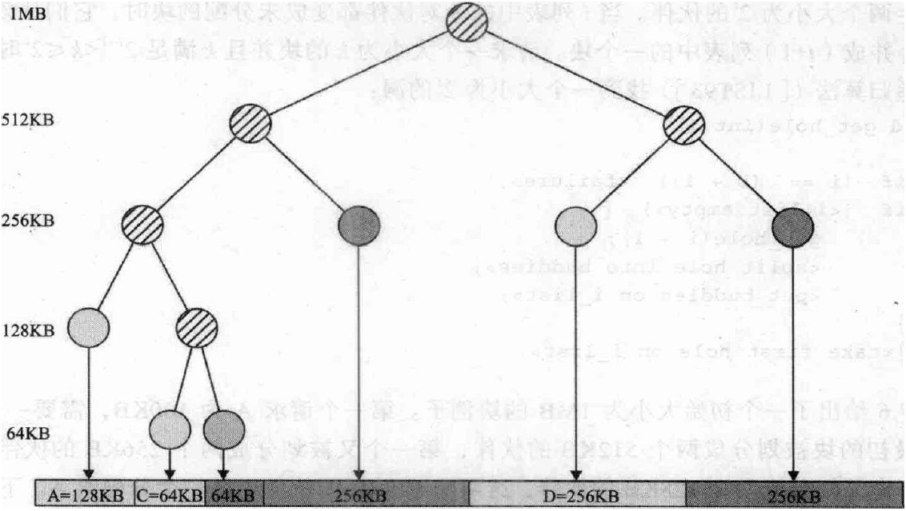
已知回收区大小为2^{i}，首地址为A，求它的伙伴的地址
非叶子节点
未分配的
叶子节点
已分配的
叶子节点
P226

Slide 29
伙伴系统习题
习题1：已知一个大小为512的存储区，假设先后有6个用户申请大小为23，45，52，100，11，19的存储空间，然后再顺序释放45，52，11的占用分区，假设以伙伴系统实现存储管理。
（1）画出为6个用户分配后可利用空间表的状态，以及每个用户得到的存储块的起始地址
（2）画出回收3个占用块之后的可利用空间表的状态
增加

Slide 30
伙伴系统习题
习题1：（1）画出为6个用户分配后可利用空间表的状态，以及每个用户得到的存储块的起始地址
分析：
2⁰ 2¹ 2² 2³ 2⁴ 2⁵ 2⁶ 2⁷ 2⁸ 2⁹
1 2 4 8 16 32 64 128 256 512
要求分配的大小： 23，45，52，100，11，19
实际应给分区大小： 32 64 64 128 16 32
增加

Slide 31
分配：23，45，52，100，11，19
0
512
0
32
64
128
256
23
32
64
128
256
0
32
64
128
256
23
32
45
128
256
0
32
64
128
192
256
23
32
45
52
64
256
0
32
64
128
192
256
384
23
32
45
52
64
100
128
0
32
64
128
192
256
384
23
11
16
45
52
64
100
128
0
32
64
128
192
224
256
384
23
11
16
45
52
19
32
100
128
增加

Slide 32
习题1解答：（2）画出为6个用户分配后可利用空间表的状态，以及每个用户得到的存储块的起始地址
2⁰
∧
2¹
∧
序号 | 要求大小 | 起始地址
1 | 23 | 0
2 | 45 | 64
3 | 52 | 128
4 | 100 | 256
5 | 11 | 32
6 | 19 | 192
2²
∧
2³
∧
48
2⁴
0
4
2⁵
224
0
5
2⁶
∧
2⁷
384
0
7
2⁸
∧
2⁹
∧
增加

Slide 33
回收：45，52，11
0
32
64
128
192
224
256
384
23
11
16
45
52
19
32
100
128
0
32
64
128
192
224
256
384
23
11
16
64
52
19
32
100
128
不能合并
0
32
64
128
192
224
256
384
23
11
16
64
64
19
32
100
128
不能合并
0
32
64
128
192
224
256
384
23
16
16
64
64
19
32
100
128
合并
32
64
128
192
224
256
384
23
32
64
64
19
32
100
128
考虑：若接下来将19回收，会怎么样？
增加

Slide 34
习题1解答：（3）画出回收3个占用块之后的可利用空间表的状态
2⁰
∧
2¹
∧
2²
∧
2³
∧
32
224
2⁴
∧
0
6
0
6
2⁵
64
128
2⁶
0
6
0
6
2⁷
384
2⁸
∧
0
7
2⁹
∧
增加

Slide 35
复习1
连续分配算法
单一连续分配
固定分区分配
可变分区分配
可变分区分配的放置算法（适应算法）
首次适配
下次适配
最佳适配
可变分区的回收

Slide 36
复习2
伙伴系统
2的幂次方
分配时多次分割，回收时多次合并
如何判断伙伴

Slide 37
7.2.4 重定位
◆可重定位（动态重定位）
将进程换出再换入时，可能不在同一个位置
使用压缩后，程序和数据的位置改变
◆地址转换： 逻辑地址 → 物理地址
◆硬件实现地址转换（内存保护）
基址寄存器
界限寄存器
P212

Slide 38
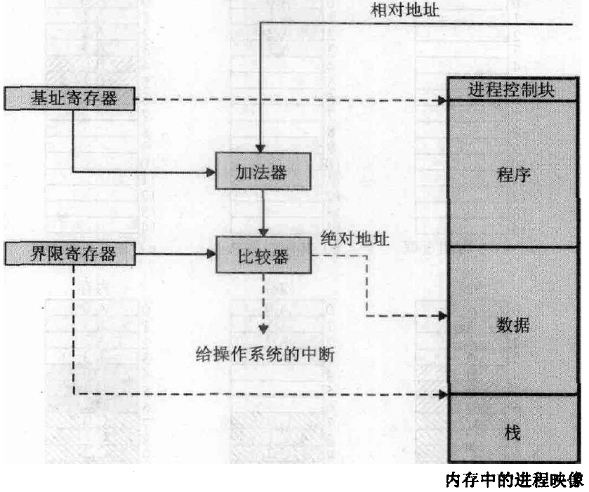
重定位的硬件支持
越界中断
P212

Slide 39
7.3分页
离散分配方式的引入
◎ 问题：在动态分区的存储空间中，由于是连续分配， 存在“零头”问题（碎片问题）。尽管采用“紧凑”技术可以解决这个问题，但要为移动大量信息花去不少的处理机时间，代价较高。
◎ 解决：离散分配 （页式，段式，段页式）
◎ 离散分配：允许将进程分散地装入到许多不相邻接的分区中
分页存储管理方式：离散分配的基本单位是页
分段存储管理方式：离散分配的基本单位是段
段页存储管理方式：先分段，段内再分页
综合

Slide 40
1.分页的基本方法
1.页面和物理块
■ 分页存储管理，是将一个进程的逻辑地址空间分成若干个大小相等的片，称为页面或页，并为各页加以编号。从0开始编制页号，页内地址是相对于0编址。
■ 相应地，也把内存空间分成与页面相同大小的若干个存储块，称为(物理/内存)块或页框/帧(frame)
■ 在为进程分配内存时，以块为单位将进程中的若干个页分别装入到多个可以不相邻接的物理块中。
（逻辑上相邻的页，物理上可不相邻）
P213

Slide 41
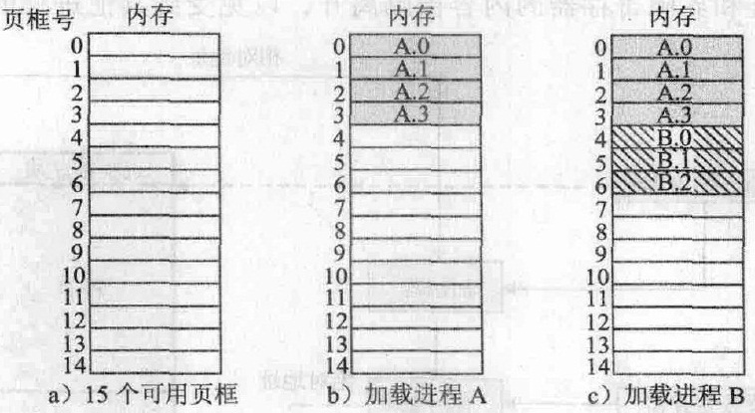
例子：为进程页分配空闲页框
P214

Slide 42
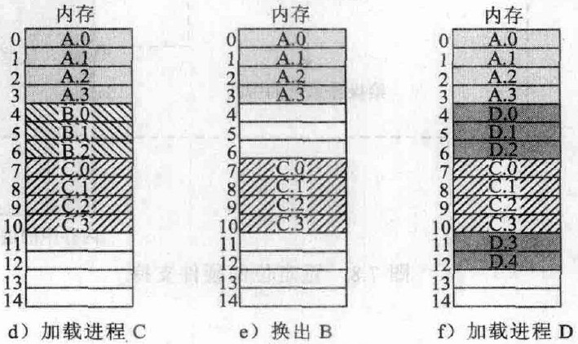
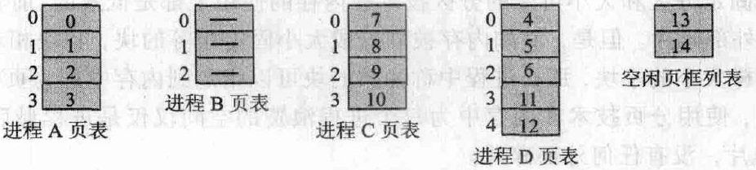
P214

Slide 43
2. 页面大小的确定
■ 页面的大小应选择得适中
页面太小，页内碎片少，但进程所占页面多，页表大
页面太大，页表数目减少，但页内碎片增多
■ 页面大小应是2的幂，通常为512 B~8 KB
增加

Slide 44
3. 分页的地址结构
■ 分页地址中的地址结构如下：
31
10
9
0
页号 P
位移量 W
■对某特定机器，其地址结构是一定的。若给定一个逻辑地址空间中的地址为A，页面大小为L，则页号P和页内地址w可按下式求得：
P214

Slide 45
4. 页表
■ 页表列出了作业的逻辑页与其在主存中的物理块的对应关系（页号，块号）
■地址映射：将用户地址空间的逻辑地址变换为内存空间的物理地址， 借助页表来完成地址映射
P214

Slide 46
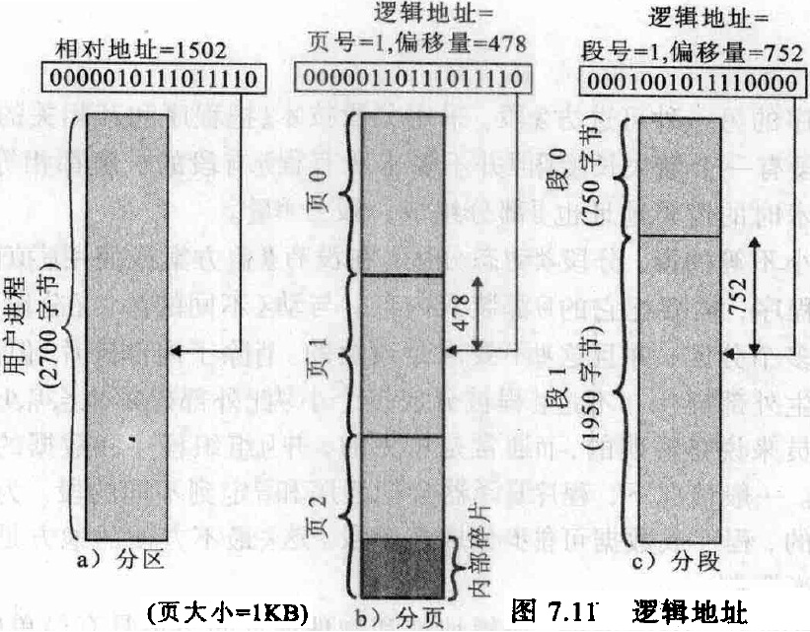
16位地址
页大小1KB
P214

Slide 47
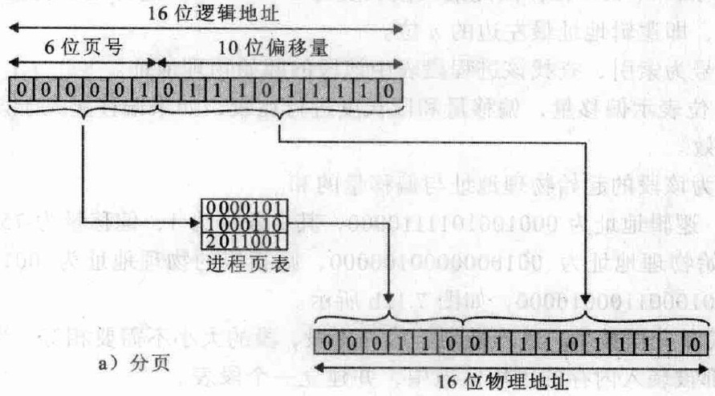
分页地址转换
P215

Slide 48
5. 分页的碎片问题
■分页存储管理不会产生外碎片，可能在最后一页产生页内碎片。
■思考: 最大和最小的页内碎片是多少
增加

Slide 49
7.4 分段
■在分页存储系统中，作业的地址空间是一维线性的，这破坏了程序内部天然的逻辑结构(多部分构成),造成共享、保护的困难。
■引入分段存储管理方式， 主要是为了满足用户和程序员的下述需要：
①方便编程
②信息共享
③信息保护
增加

Slide 50
1.分段的基本方法
1. 分段
■在分段存储管理方式中，将作业的地址空间划分为若干个段，每个段定义一组逻辑信息，每个段都是从0开始编址，并采用连续的地址空间。各段的长度和基址由段表给定
■分段地址中的地址具有如下结构：
段号
段内地址
31 16 15 0
问题：最多多少个段，每个段最大多少空间？
P215

Slide 51
2.分段硬件
2. 段表
■段表记录了段号，段的首地址和长度之间的关系
■每一个程序设置一个段表，放在内存,属于进程的现场信息
P215

Slide 52
段式习题
■习题：某段式存储系统中，有一个作业的段表如下表所示，秋逻辑地址[0,65],[1,55],[2,90],[3,20]对应的主存地址（按十进制）（其中方括号里的为段号，段内地址）
段号 段长 起始地址 状态
0 200 600 1
1 50 850 1
2 100 1000 1
3 150 ---- 0
答案：665，越界，1090，缺段
增加

Slide 53
复习2
重定位
紧凑
简单分页
页、块、页表、地址转换
页的分配回收
多级页表
简单分段
分段，段内连续，段间离散
段表、地址转换

